Slide 1
UD 2:
Tecnologías Habilitadoras
Digitalización Aplicada Al Sistema Productivo

Slide 2
Introducción​

Slide 3
¿Qué son?
Las Tecnologías Habilitadoras Digitales (THD) son un conjunto de innovaciones tecnológicas transversales que actúan como catalizadores de la transformación digital en todos los sectores productivos . Se caracterizan por su alto potencial disruptivo e impacto, ya que permiten
Optimizar procesos
Mejorar la eficiencia
Fomentar nuevos modelos de negocio más conectados y automatizados.

Slide 4
¿Qué aportan?
las THD proporcionan herramientas y sistemas que impulsan la innovación y aumentan la competitividad, al tiempo que sirven de base para desarrollar soluciones digitales en muy diversos ámbitos (industria, salud, educación, transporte, etc.).

Slide 5
¿Qué son?
Aumentan la eficiencia de procesos.
Mejoran la competitividad de las empresas.
Generan empleo y valor añadido.
Impulsan la creatividad y los nuevos modelos de negocio.
Son transversales: afectan a salud, turismo, educación, transporte, cultura…
Idea clave: Las THD no son un lujo, son un motor de progreso económico y social.

Slide 6
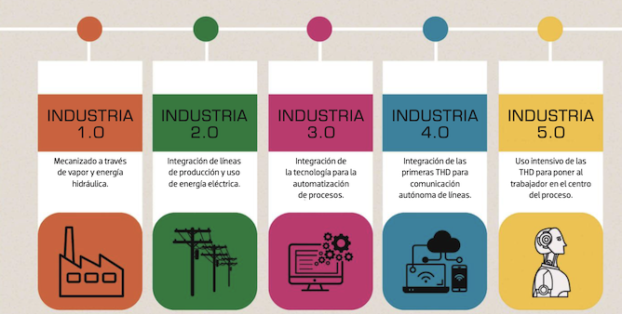
Las revoluciones industriales

Slide 7
La quinta revolución industrial
Definición:
Es la etapa actual de la evolución industrial, caracterizada por el uso intensivo de Tecnologías Habilitadoras Digitales (THD) para devolver al ser humano un papel central en el proceso productivo.
Aportaciones clave:
  Colaboración humano-máquina: integración de robots colaborativos (cobots) y sistemas inteligentes que trabajan junto a las personas.
  Personalización masiva: productos y servicios adaptados a las necesidades del cliente (gracias a IA, Big Data, impresión 3D).
  Sostenibilidad: compromiso con la economía circular y la reducción del impacto ambiental.
  Bienestar del trabajador: automatización de tareas repetitivas y peligrosas para que las personas se centren en la creatividad, innovación y toma de decisiones.
  Nuevos modelos de negocio: integración de IoT, Blockchain, RA/RV y nube para crear ecosistemas digitales más flexibles y transparentes.
Idea central:
La Industria 5.0 no busca sustituir al trabajador por la máquina, sino que los complementa, generando entornos de trabajo más humanos, inteligentes y sostenibles.

Slide 8
¿Cómo lo conseguiremos?
IoT y aplicaciones en todos los sectores.
Redes 5G → conectividad ultrarrápida y fiable.
Computación en la nube → aplicaciones seguras y escalables.
Big Data / Open Data → transformar datos en conocimiento.
HPC (supercomputación) → procesar volúmenes masivos de datos.
Procesamiento de lenguaje natural (IA).
Ciberseguridad, biometría e identidad digital → proteger a ciudadanos e industrias.

Slide 9
​Ámbitos de aplicación
Turismo: apps móviles, realidad inmersiva, experiencias personalizadas.
Cultura: digitalización del patrimonio, entornos virtuales.
Medioambiente: gestión de residuos, eficiencia energética, economía circular.
Movilidad: transporte inteligente y sostenible.
Salud: medicina personalizada, gestión de sistemas sanitarios.

Slide 10
Conclusión
Las THD no solo mejoran productos y servicios, sino que:
  Transforman sectores completos.
  Responden a retos globales (cambio climático, sostenibilidad, salud).
  Dan a los profesionales de informática un papel clave en la sociedad digital.

Slide 11
Principales Tecnologías Habilitadoras Digitales

Slide 12
Las Tecnologías Habilitadoras Digitales (THD)
Definición: Un conjunto de herramientas tecnológicas que actúan como catalizadores para la transformación hacia la sostenibilidad.
Componentes Clave: Internet de las Cosas (IoT), Big Data, Inteligencia Artificial, blockchain, robótica, fabricación aditiva y gemelos digitales.
Su Rol: Optimizan procesos, conectan sistemas y personas, y facilitan nuevos modelos de negocio más eficientes.

Slide 13
La Conexión en Tiempo Real
Concepto: La interconexión de objetos físicos con internet a través de sensores y software.
Su Función en Sostenibilidad: Permite la recopilación de datos en tiempo real para una gestión más inteligente y predictiva.
Aplicación 1: Mantenimiento Predictivo:
  Sensores en maquinaria industrial detectan vibraciones o temperaturas anómalas.
  El sistema notifica al equipo de mantenimiento para programar una reparación antes de que se produzca una avería.
  Beneficio: Extiende la vida útil de los equipos y reduce el desperdicio de componentes.
Aplicación 2: Gestión Inteligente de Recursos:
  Sensores de humedad en la agricultura optimizan el riego, ahorrando miles de litros de agua.
  Sensores de calidad del aire y tráfico en ciudades optimizan la gestión de residuos y el transporte público.

Slide 14
Big Data e IA: La Inteligencia de los Datos
Big Data: Se refiere al análisis de grandes volúmenes de datos para encontrar patrones y tendencias ocultas.
Inteligencia Artificial (IA): Permite a los sistemas aprender de esos datos para tomar decisiones autónomas y optimizar procesos complejos.
Aplicación 1: Optimización de la Producción:
  La IA analiza datos de la demanda y del mercado para predecir la necesidad de productos, evitando la sobreproducción y el desperdicio.
Aplicación 2: Ecodiseño y Eficiencia:
  La IA generativa puede proponer diseños de productos más ligeros o con menos material para reducir la huella ambiental.
  Los algoritmos de IA optimizan el consumo de energía en edificios o centros de datos, ajustando la climatización en tiempo real.

Slide 15
Gemelos Digitales y Simulación
Concepto: Una réplica virtual y dinámica de un objeto o proceso físico. Se actualiza con datos del mundo real para simular su comportamiento.
Aplicación 1: Diseño y Prototipado:
  Permite probar cambios en el diseño o mejoras en un entorno virtual sin necesidad de construir prototipos físicos.
  Beneficio: Reduce el consumo de materiales y energía en la fase de desarrollo.
Aplicación 2: Optimización de Operaciones:
  Simulan el rendimiento de una planta de fabricación para identificar cuellos de botella y mejorar la eficiencia de la producción.
  Ayudan a modelar la logística de recolección de residuos para maximizar la recuperación de materiales.

Slide 16
Blockchain: Confianza y Trazabilidad
Concepto: Una tecnología de registro distribuido, segura e inmutable, que crea un historial transparente de transacciones.
Aplicación 1: Trazabilidad en la Cadena de Suministro:
  Permite registrar cada paso de un producto: desde el origen de la materia prima hasta su venta y posterior reciclaje.
  Garantiza el origen ético y sostenible de los materiales.
Aplicación 2: Verificación de Datos:
  La información de sensores (ej. calidad del aire, procedencia) se registra en la cadena de bloques, evitando manipulaciones.
Ejemplo Real:
  Plásticos circulares: Covestro y Porsche usan blockchain para rastrear plásticos reciclados y demostrar su reutilización en vehículos nuevos.
  Trabajo justo: Coca-Cola utiliza blockchain para registrar el trabajo de recolectores de residuos y asegurar un pago justo.

Slide 17
Robótica y Automatización
Concepto: Robots colaborativos (cobots) y autónomos que trabajan de forma eficiente y segura.
Aplicación 1: Mayor Eficiencia en la Producción:
  Los robots industriales aumentan la precisión, lo que se traduce en menos desperdicio de material y menos consumo de energía por unidad producida.
Aplicación 2: Reciclaje Avanzado:
  Robots equipados con visión artificial pueden identificar y separar materiales reciclables a gran velocidad y con mayor precisión que los humanos.
  Beneficio: Incrementa la tasa de recuperación de materiales valiosos.

Slide 18
Fabricación Aditiva (Impresión 3D)
Concepto: Creación de objetos capa por capa, en contraste con los métodos tradicionales que sustraen material.
Ventajas Clave:
  Minimización de Residuos: Solo se usa el material necesario, eliminando la chatarra y los recortes.
  Piezas Optimizadas: Permite crear componentes ligeros y con geometrías complejas que usan menos material manteniendo la misma funcionalidad.
  Producción Localizada: Se pueden fabricar piezas bajo demanda y en el lugar de uso, reduciendo la necesidad de grandes inventarios y el transporte.
  Extensión de la Vida Útil: Facilita la impresión de piezas de repuesto para equipos que ya no se fabrican.

Slide 19
La Sinergia de las THD y Conclusiones
El Ecosistema Interconectado: Las THD no funcionan de forma aislada, sino que se complementan.
  El IoT recolecta datos.
  Big Data e IA los analizan para tomar decisiones.
  Los Gemelos Digitales simulan el impacto de esas decisiones.
  El Blockchain garantiza la trazabilidad y la confianza.
  La Robótica y la Fabricación Aditiva optimizan la producción y el reciclaje.
Conclusión: Esta sinergia es fundamental para transformar el diseño, la fabricación, la logística y la gestión de residuos. Las THD no son solo una mejora, sino la infraestructura digital que hace posible la transición a una economía circular y sostenible a gran escala.

Slide 20
A tener en cuenta...
En nuestra profesión las cosas evolucionan muy muy rápidamente.
Tenemos que estar continuamente pendiente. Algo que es disruptivo y puntero hoy es algo común hoy en día. ¿Quién no usa un teléfono movil?
Los elementos explicados son escalones, no el destino definitivo. El dominio de ellos hace que aparezcan nuevas tecnologías, formas de pensar...NECESIDADES

Slide 21
Sistemas económicos​

Slide 22
Economía de subsistencia (antes del s. XVIII)
Producción manual y agrícola.
Autoconsumo, poco comercio.
No existía aún un modelo industrial global.

Slide 23
Economía lineal (s. XVIII – finales del XX)
Nace con la Revolución Industrial (Industria 1.0 → 4.0).
Modelo: “Extraer → Producir → Usar → Tirar”.
Basada en el consumo intensivo de recursos y energía fósil.
Consecuencia: crecimiento económico rápido, pero gran impacto ambiental.

Slide 24
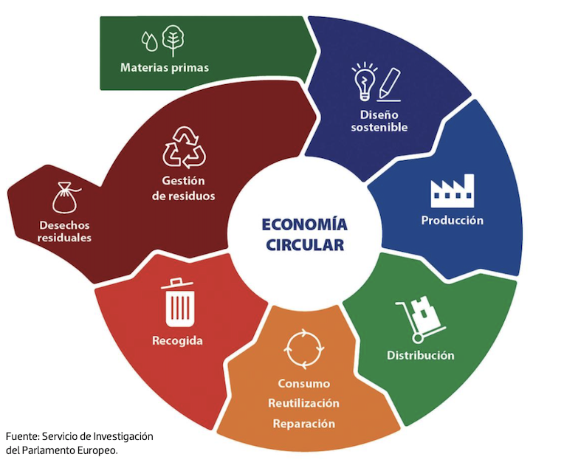
Economía circular (finales s. XX – actualidad)
Surge como respuesta a la crisis ambiental y de recursos.
Busca cerrar el ciclo de los productos: reutilizar, reparar, reciclar.
Promovida por la UE desde 2015 como estrategia de sostenibilidad.
Encaja con Industria 5.0, donde el humano y la sostenibilidad son el centro.

Slide 25
El Contexto: De la Economía Lineal a la Circular
Economía Lineal (Modelo Tradicional): Un modelo industrial de "tomar, hacer y desechar".
  Proceso: Extraer materias primas → Producir bienes → Usar → Desechar.
  Características: Prioriza el beneficio económico a corto plazo, ignora la sostenibilidad y la escasez de recursos a largo plazo.
Economía Circular (Modelo Sostenible): Un sistema regenerativo por diseño.
  Objetivo: Mantener productos, componentes y materiales en su máximo valor y utilidad.
  Principios: Reducir, Reutilizar y Reciclar.
  Beneficios: Aumenta la competitividad, genera innovación y nuevos empleos "verdes".

Slide 26
¿Qué es un modelo de negocio sostenible?
Es una forma de organizar una empresa pensando no solo en el beneficio, sino en:
  Reducir el impacto ambiental.
  Usar menos recursos.
  Reutilizar y reciclar.
  Apostar por la innovación y la eficiencia.

Slide 27
Relación entre sostenibilidad y economía circular
Un negocio sostenible debe:
  Diseñar productos que duren más.
  Ofrecer servicios que eviten tirar cosas.
  Reparar, reutilizar y reciclar.

Slide 28
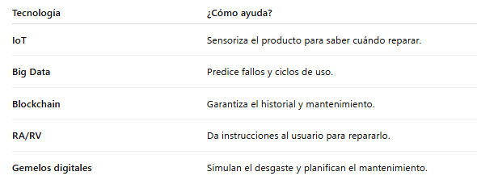
Extensión de la vida del producto (clave)

Slide 29
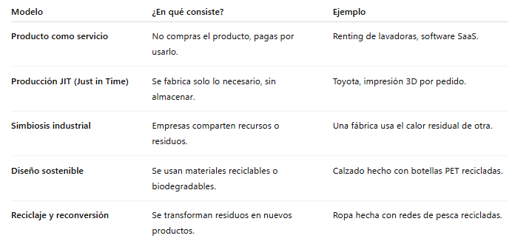
Tipos de modelos sostenibles.

Slide 30
¿Qué es la producción Just In Time JIT?
Sistema de producción de origen japonés (Toyota).
Se fabrica justo lo que se necesita, en el momento justo.
Objetivo: evitar stock, reducir desperdicios y aumentar eficiencia.
Beneficio: mejora el flujo de materiales y reduce costes.

Slide 31
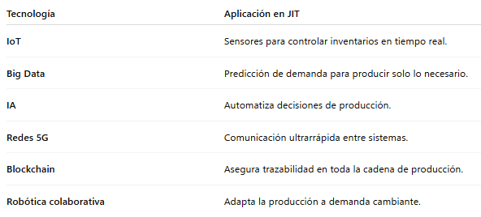
¿Cómo ayudan THD al modelo JIT?

Slide 32
¿Qué es el ecodiseño?
Es diseñar productos pensando desde el inicio en:
  Usar materiales sostenibles.
  Facilitar la reparación y el reciclaje.
  Minimizar el consumo de recursos y energía.

Slide 33
THD en el diseño y ciclo de vida del producto
Impresión 3D → prototipos rápidos y personalizados.
RA/RV → simulan el diseño antes de fabricarlo.
Blockchain → trazabilidad de materiales y versiones.
Gemelos digitales → simulan funcionamiento y desgaste.
IA + Big Data → optimizan diseño según datos reales.

Slide 34
Fases del proceso de diseño Industrial
Definición estratégica
Diseño del concepto
Diseño de detalles
Oficina técnica e ingeniería de producto
Producción
Mercado / Reciclaje

Slide 35
Ciclo de vida de un producto
Extracción de materias primas
Fabricación
Embalaje y transporte
Uso y mantenimiento
Reciclaje o desecho final

Slide 36
¿Qué nos implica?
Puedes trabajar en apps que:
  Controlen procesos de producción en tiempo real.
  Simulen prototipos con RV o RA.
  Usen Big Data para ajustar demanda y diseño.
  Gestionen trazabilidad de productos con blockchain.

Slide 37
¿Qué es una cadena de suministro sostenible?
Es el camino que sigue un producto desde que se fabrica hasta que llega al cliente, pero…
…hecho con criterios sostenibles:
  Uso responsable de materias primas.
  Menor consumo energético.
  Menos residuos.
  Logística eficiente y trazable.

Slide 38
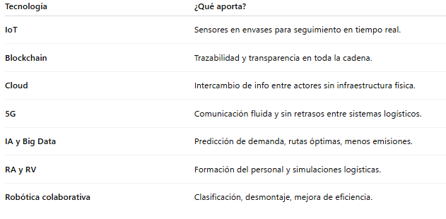
¿Cómo ayudan las THD a una cadena sostenible?

Slide 39
Tecnologías Habilitadoras Digitales Emergentes (THD emergentes)
Son tecnologías nuevas, avanzadas y en rápida evolución.
Aún no están plenamente implantadas, pero ya están revolucionando sectores.
Tienen un alto potencial de impacto económico, social y medioambiental.

Slide 40
THD Emergentes​

Slide 41
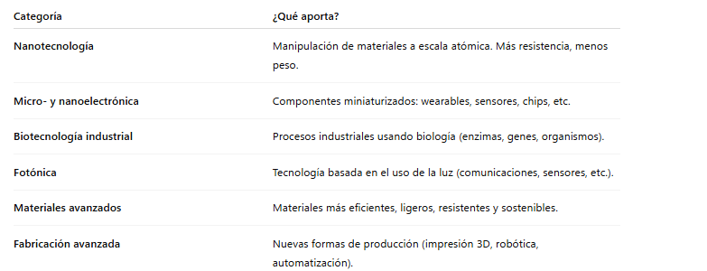
Tipos de THD emergentes según la UE

Slide 42
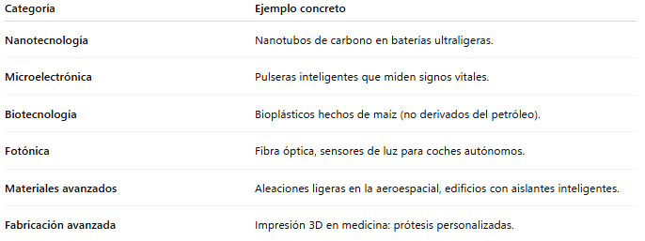
Ejemplos reales por tecnología

Slide 43
¿Porqué son importantes?
Cambiarán el trabajo técnico en los próximos 5-10 años.
Van a crear nuevos empleos y especializaciones.
Muchas se combinan con THD ya conocidas (IA, Big Data, IoT…).
Como desarrollador o técnico, estar actualizado será una ventaja competitiva brutal.

Slide 44
¿Que es la fabricación avanzada?
La fabricación avanzada es el uso de tecnologías digitales para:
Diseñar productos más complejos.
Personalizarlos de forma económica.
Fabricarlos de forma más eficiente, sostenible y rápida.
Se basa en 3 pilares fundamentales:
Impresión 3D
Robótica colaborativa
Fabricación digital (automatización + diseño generativo)

Slide 45
¿Qué aporta?
Reducción de costes
Mayor flexibilidad
Diseños personalizados (prototipado rápido)
Producción más sostenible
Menos errores → más calidad

Slide 46
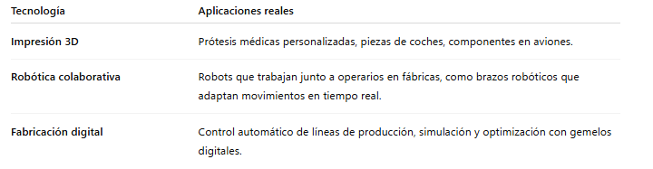
Ejemplos

